Slide 1
Τι είναι η ανάδειξη και διαχείριση της πολιτιστικής κληρονομιάς σήμερα?

Slide 2
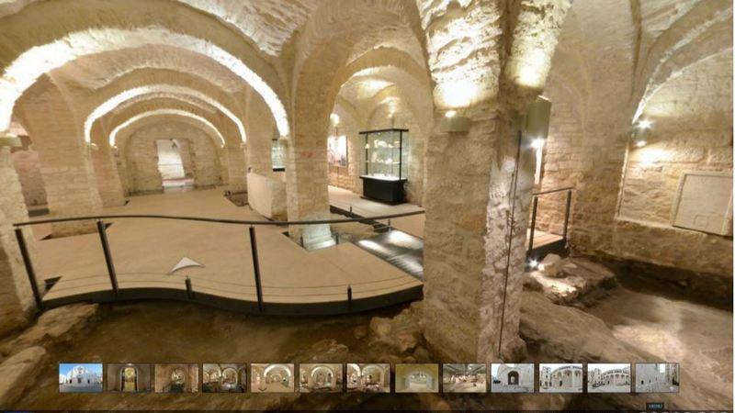
πληροφόρηση, εκπαίδευση και ενημέρωση του κοινού σχετικά με την αρχαιολογική πολιτιστική κληρονομιά αλλά και την εκλαϊκευση της εικόνας και παρουσίαση των αρχαιολογικών χώρων και μνημείων, στόχος που επιτυγχάνεται τόσο με συμβατικά μέσα, όπως η διδακτική διευθέτηση και παρουσίαση των αρχαιολογικών χώρων όσο και τολμηρότερες εκπαιδευτικές και διδακτικές ανακατασκευές των μνημείων”
(Μαλούχου 2004, 9).

Slide 3
Παραδοσιακά μοντέλα πολιτιστικής διαχείρισης
Αντικειμενική αξία. Ουσιοκρατική προσέγγιση του παρελθόντος.
Οριοθέτηση στο φυσικό χώρο-Μνημειοποίηση
Συμβολική οριοθέτηση-Κυρίαρχη ιστορική αφήγηση

Slide 4
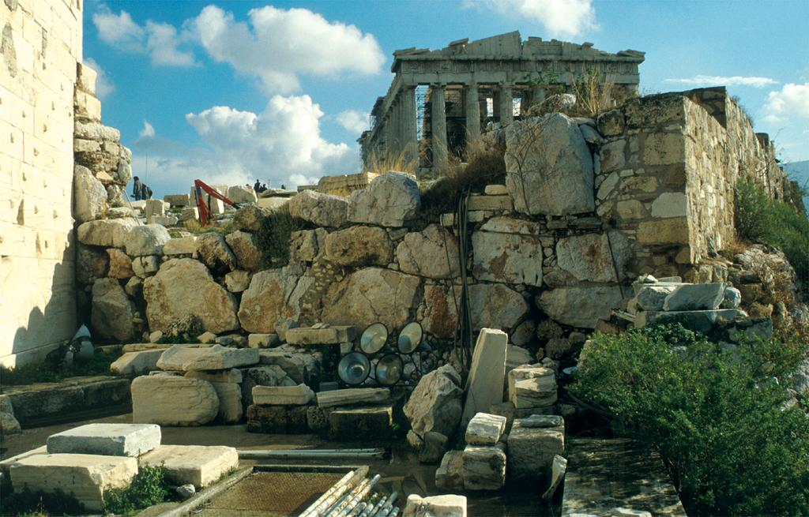

Slide 5
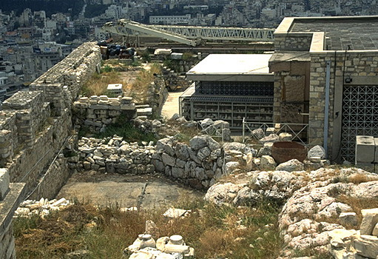
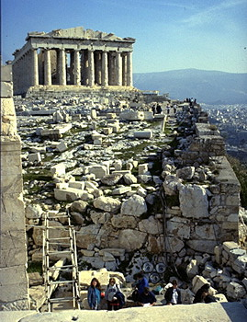

Slide 6
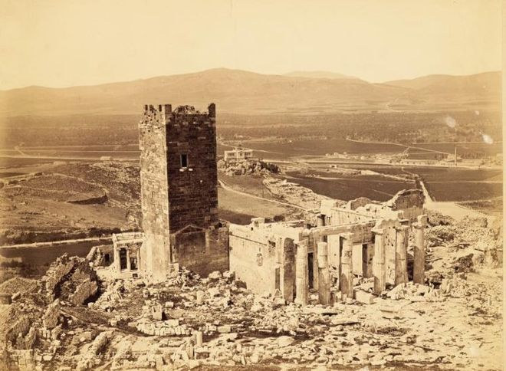

Slide 7
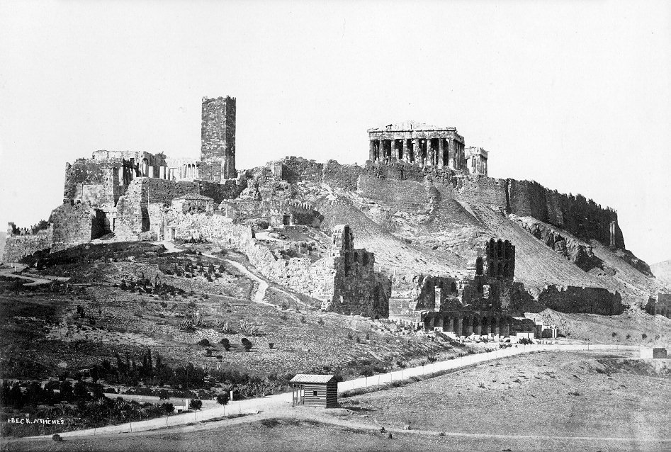
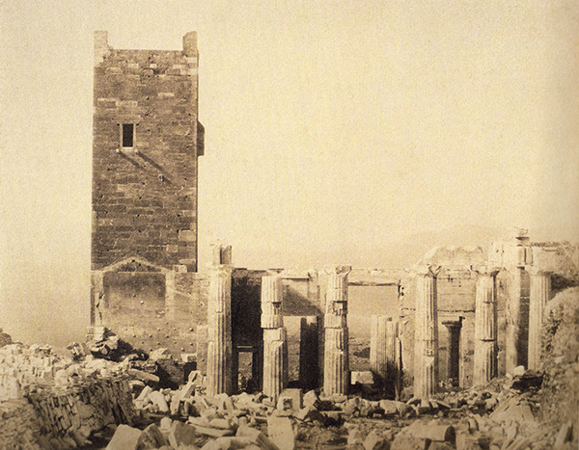

Slide 8
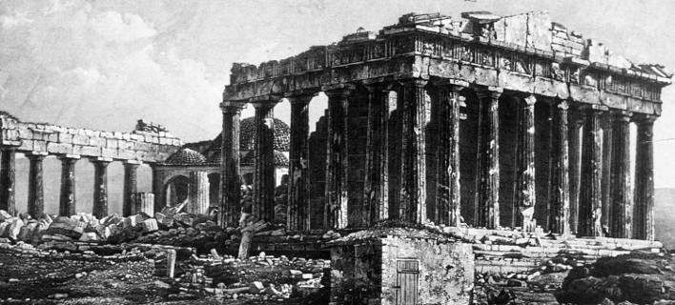

Slide 9
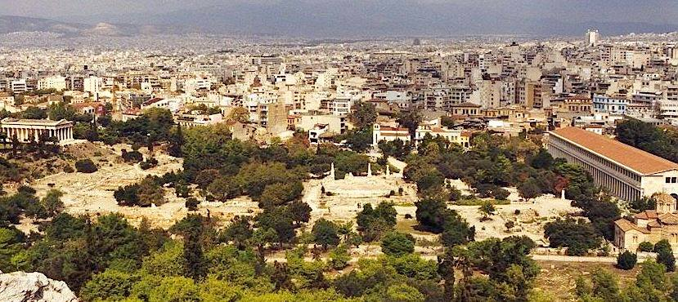
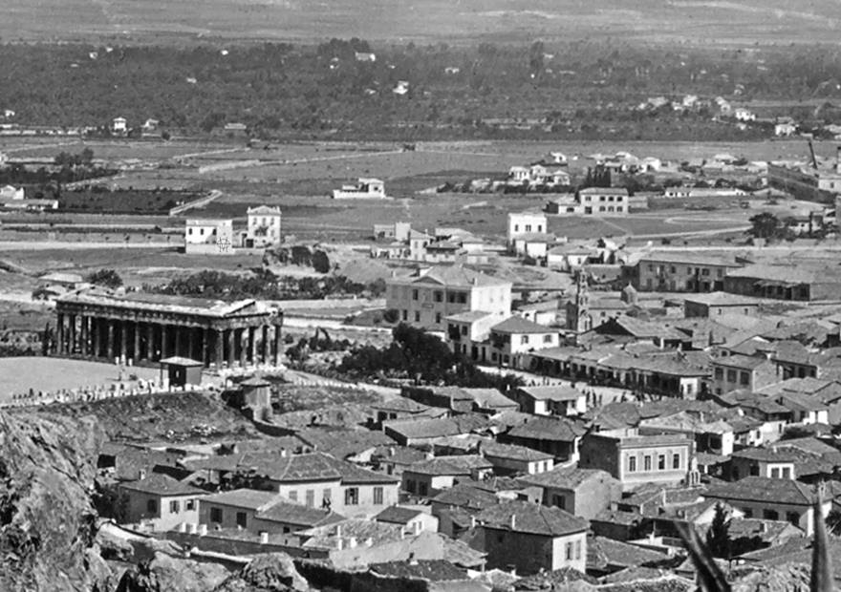

Slide 10
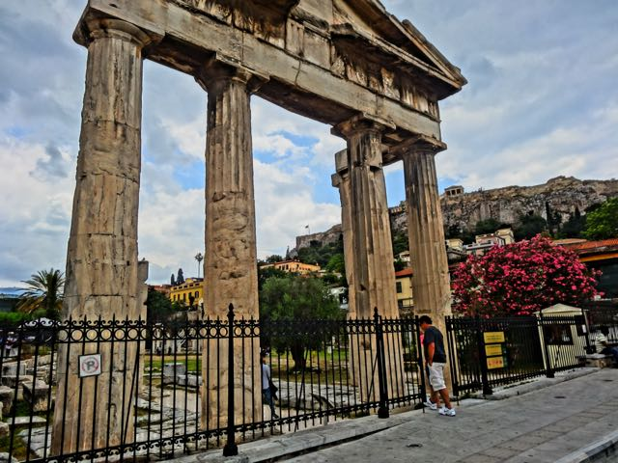
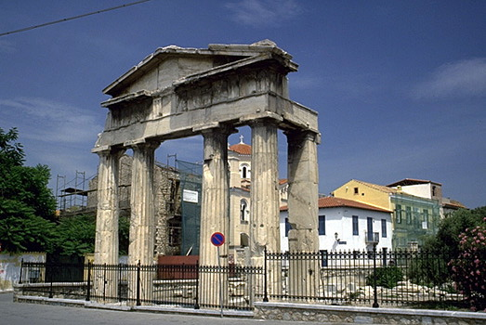

Slide 11
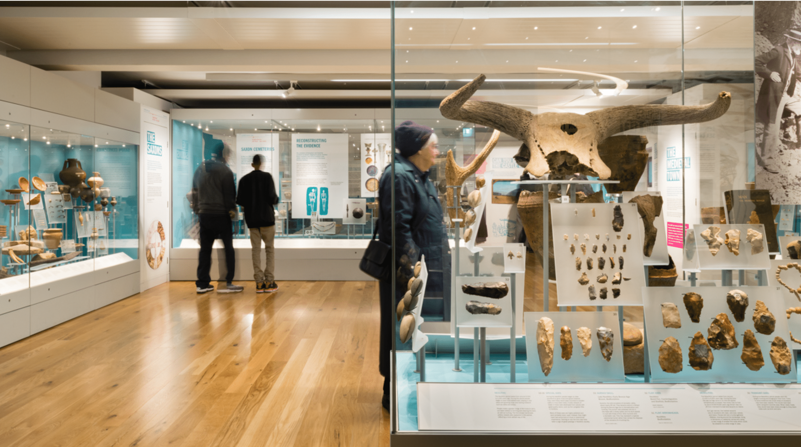

Slide 12
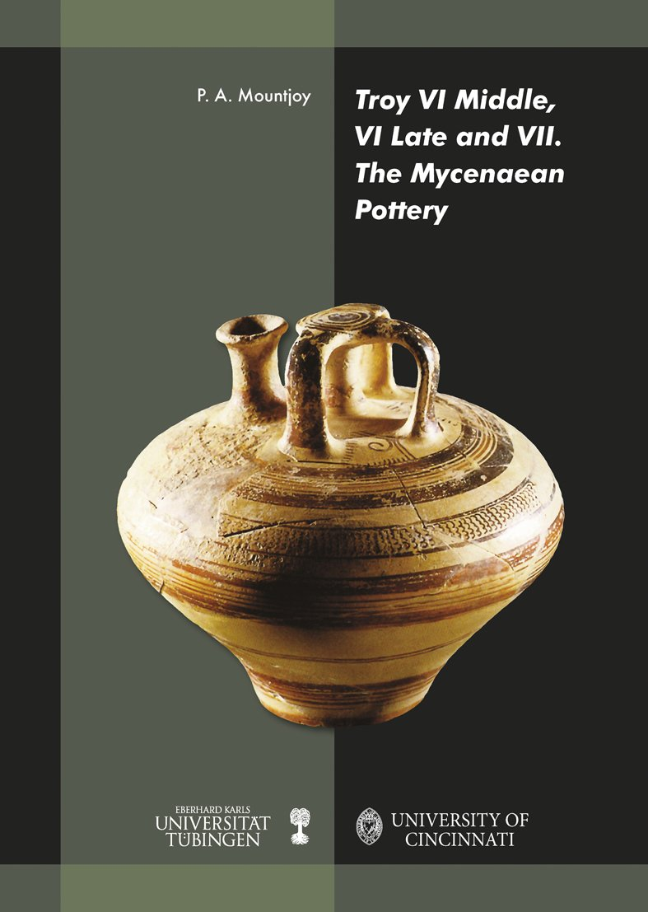

Slide 13
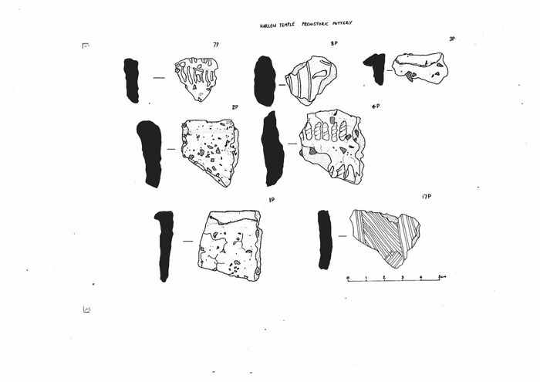
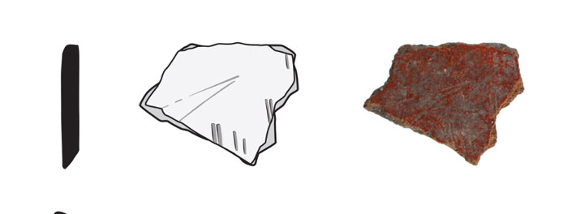
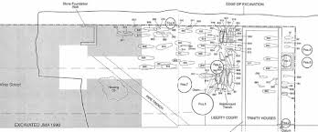

Slide 14
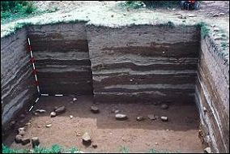
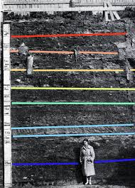

Slide 15
Σύγχρονα μοντέλα διαχείρισης αρχαιολογικών χώρων και τόπων ιστορικής μνήμης
έντονος προβληματισμός γύρω από τον κυρίαρχο ρόλο και την προνομιακή θέση των ειδικών στη μελέτη του παρελθόντος
ερμηνευτική πολυφωνία
το παρελθόν ως δυνητικό περιβάλλον
το παρελθόν ως μνήμη σε διαρκή ανακατασκευή

Slide 17
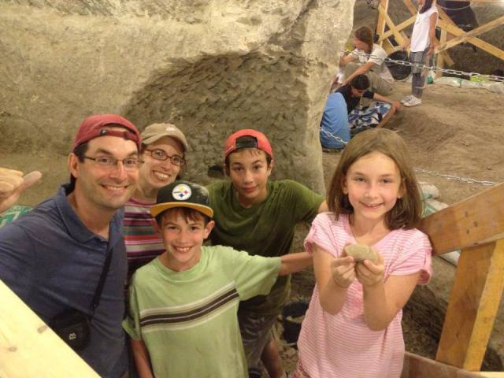
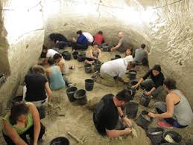
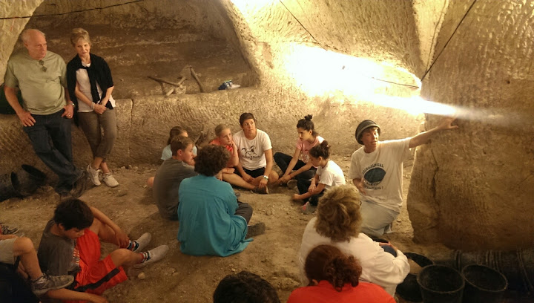

Slide 19
[1] Το παρελθόν δεν “είναι», δημιουργείται
[2] Το παρελθόν ανοίγει τις «πύλες» του
[3] Εναλλακτικές αφηγήσεις περί παρελθόντος

Slide 20
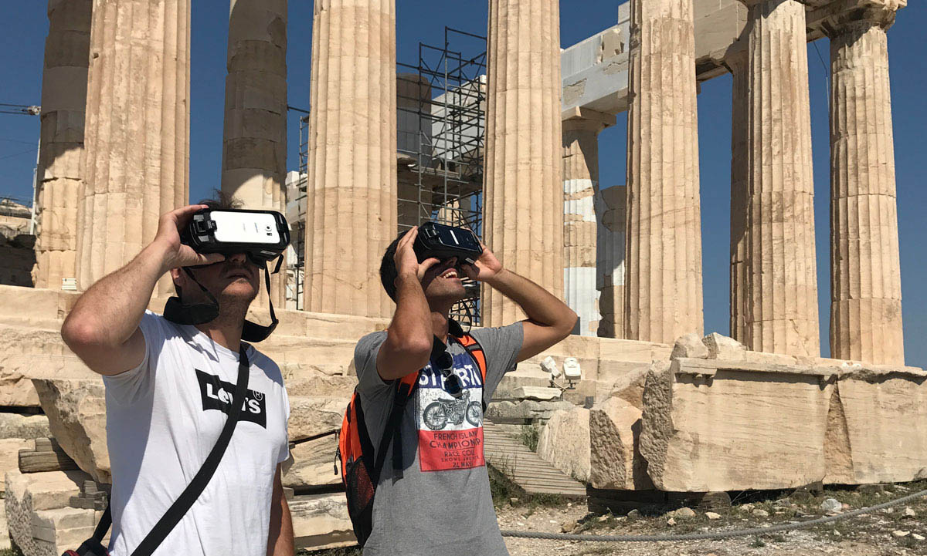
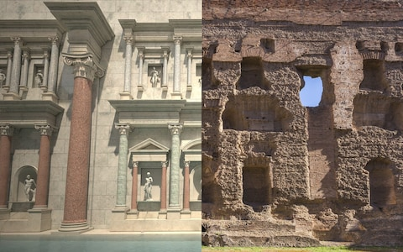

Slide 21
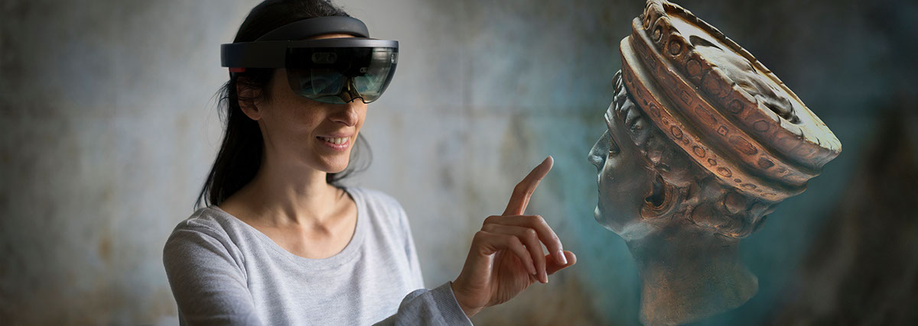
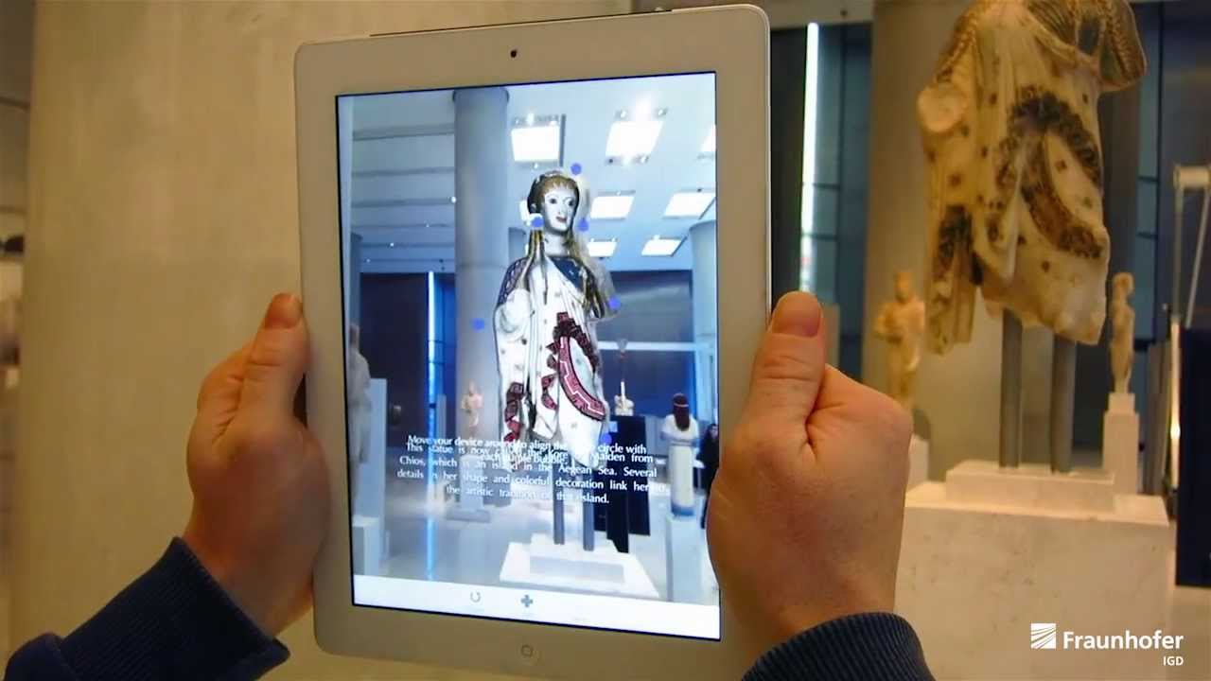

Slide 22
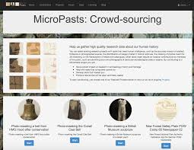
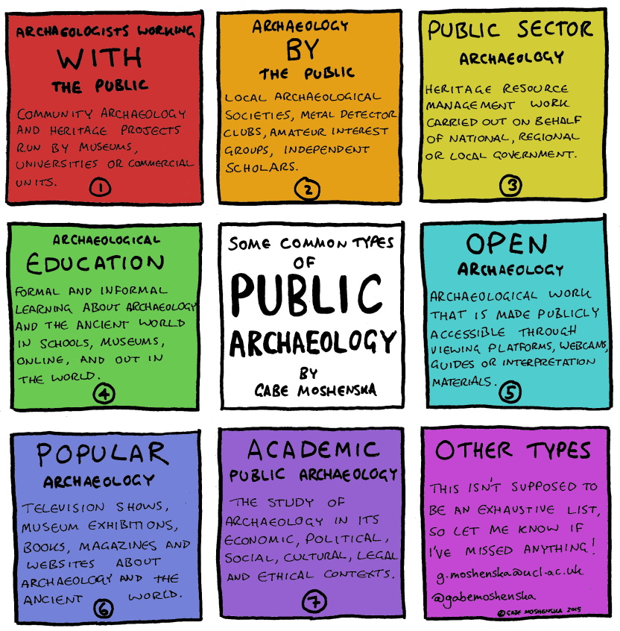

Slide 23
[1] Το παρελθόν δεν “είναι», δημιουργείται
[2] Το παρελθόν ανοίγει τις «πύλες» του
[3] Εναλλακτικές αφηγήσεις περί παρελθόντος

Slide 24
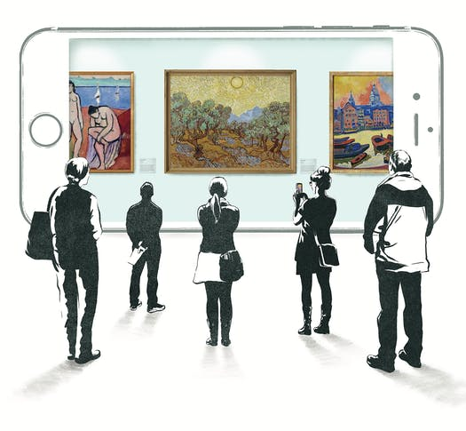
Μουσείο και Ψηφιακή Επικοινωνία

Slide 25
Νεωτερικό Μουσείο
Συλλογή
Ειδικός
Κοινό

Slide 26
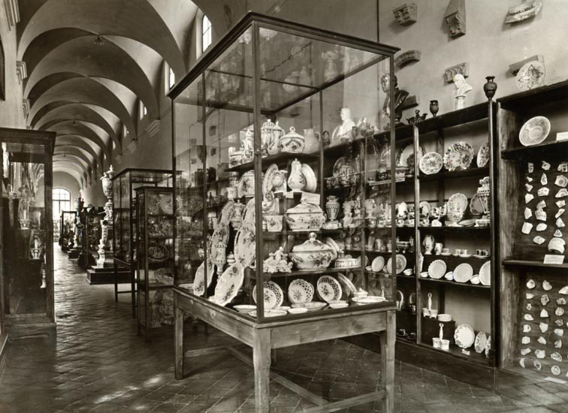

Slide 27
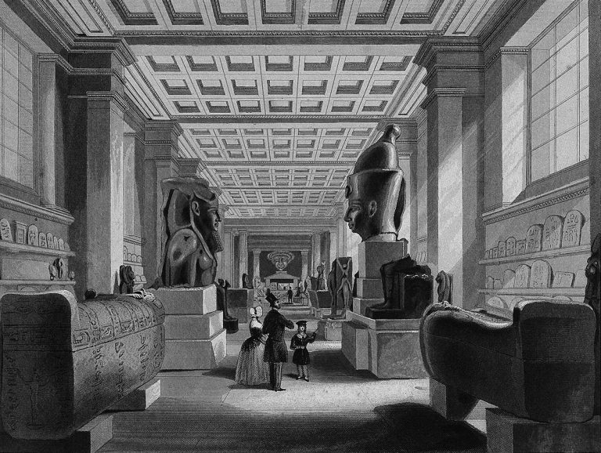

Slide 28
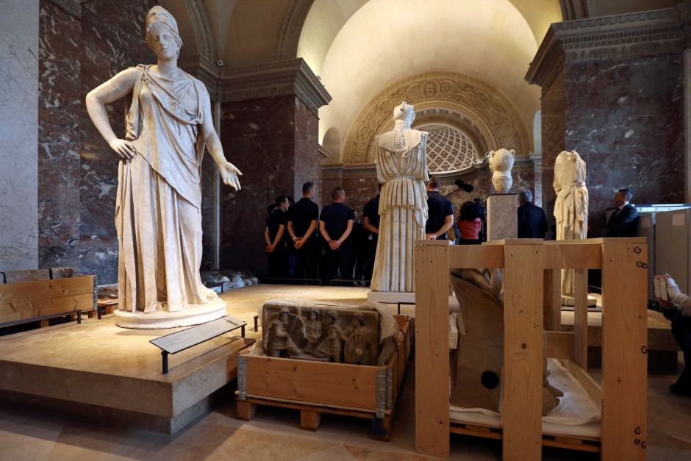
-Ι-
Η «ερμηνευτική στροφή» στη μουσειολογία

Slide 29
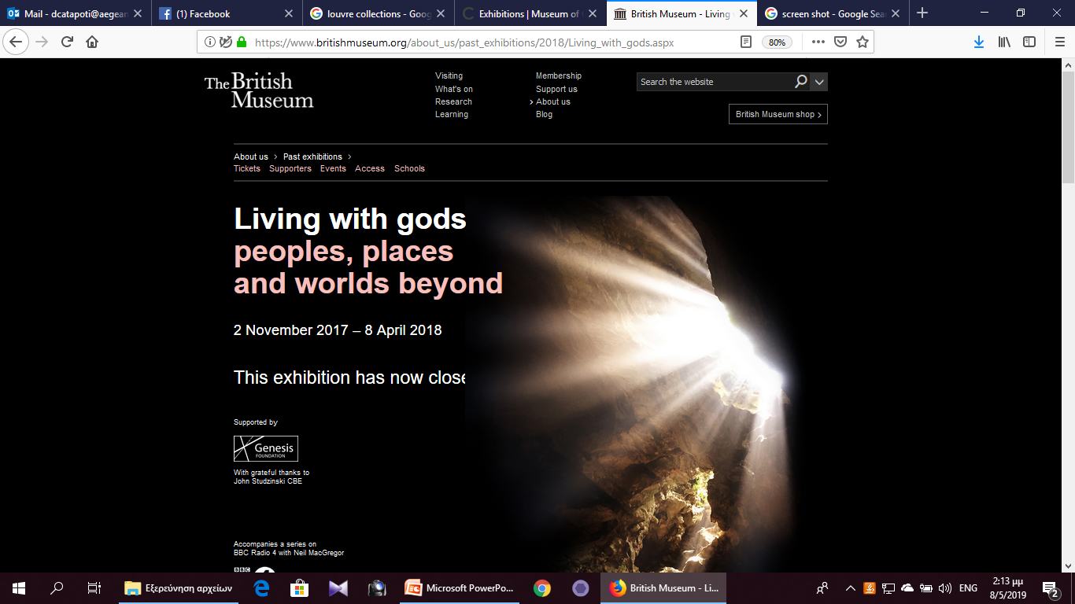

Slide 30
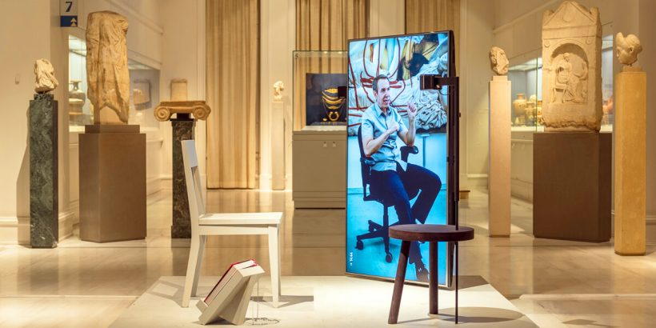

Slide 31
-ΙΙ-
Μουσείο > Συλλογή
Το μουσείο δεν είναι πλέον
αποκλειστικά και μόνον
η συλλογή του

Slide 35
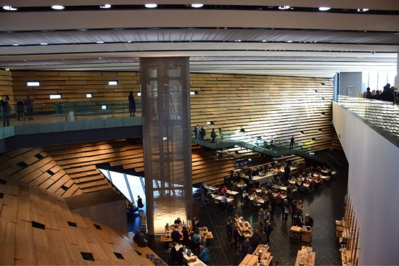

Slide 36
-ΙΙΙ-
Δεν υπάρχει «ευρύ κοινό»

Slide 37
-IV-
Συν-επιμέλεια

Slide 39
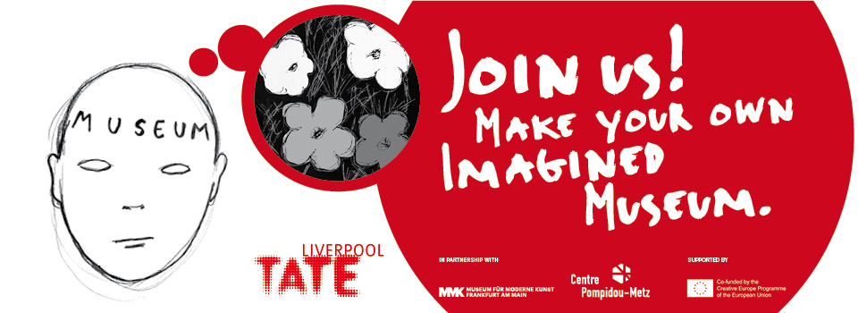

Slide 41
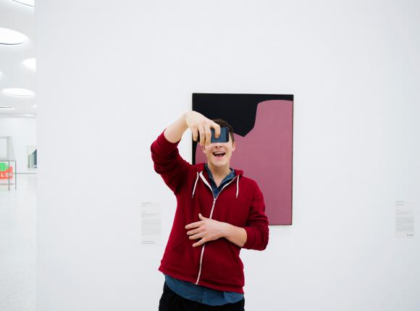

Slide 42
Social Media: Μορφολογία & λειτουργία
[1] «Κοινωνική δικτύωση» ονομάζεται (α) η συγκέντρωση ή η συμμετοχή υποκειμένων (ατόμων-μέσω-προφίλ) σε συγκεκριμένες ομάδες και (β) οι σχέσεις που αναπτύσσονται ανάμεσα στα προφίλ.
[2] Ο όρος «προφίλ» περιγράφει τη διαδικασία τροφοδότησης με δεδομένα (data) μίας σελίδας (profile page), η οποία μπορεί να συνδέεται με ένα άτομο, μία ομάδα (με δύο ή περισσότερα άτομα) ή και ένα φορέα (εταιρία, οργανισμό κλπ).
[3] Τα μέσα κοινωνικής δικτύωσης (ΜΚΔ) υποστηρίζουν ποικιλία μορφών περιεχομένου, όπως κείμενο, βίντεο , φωτογραφίες , ήχο κτλ και είναι προσβάσιμα από μία πληθώρα ηλεκτρονικών συσκευών, από κινητά έως ηλεκτρονικούς υπολογιστές.

Slide 43
Social Media: Κύρια χαρακτηριστικά
Υβριδικότητα
Συνδεσιμότητα
Διαμεσικότητα
Ρευστότητα
Προφορικότητα
Παιγνιοποίηση
Αλληλοεπιτήρηση

Slide 44
Social Media: Προς μία νέα ανάγνωση της σημασίας τους
Τα social media αποτελούν περιβάλλοντα διάδρασης και όχι απλά εργαλεία επικοινωνίας.
Από την εικονική πραγματικότητα (virtual reality) στην πραγματική εικονικότητα (real virtuality).
Από την επίσκεψη (visiting) στην κατοίκηση (dwelling)

